Slide 1
Федеральное государственное бюджетное образовательное учреждение высшего образования «Красноярский государственный медицинский университет» имени профессора В.Ф. Войно-Ясенецкого Министерства здравоохранения РоссийскойФередации Фармацевтический колледж
Тема «Прием рецептов»
Тюльпанова М.В. 2020

Slide 2
План лекции
Организация рабочего места по приему рецептов.
Фармацевтическая экспертиза рецепта.
Наиболее часто допускаемые ошибки на рецептурных бланках.

Slide 3
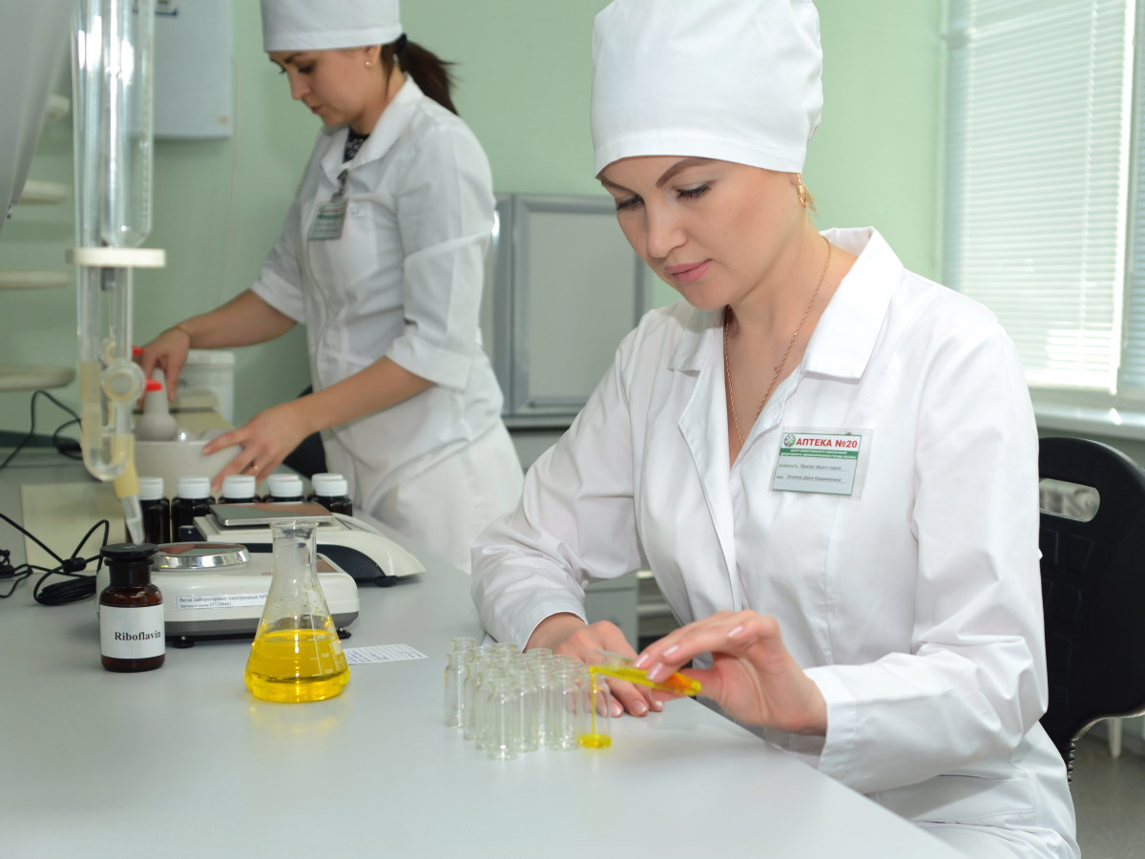
Организация рабочего места по приему рецептов
Для выполнения функций приема рецептов, изготовление по ним ЛП, а также отпуска изготовленных лекарств в аптеках может быть создан рецептурно-производственный отдел (далее РПО).
Для приема рецептов и отпуска готовых лекарственных форм (далее ГЛФ) в аптеках создаются отделы ГЛФ.
В небольших аптеках функции этих отделов совмещаются.

Slide 4
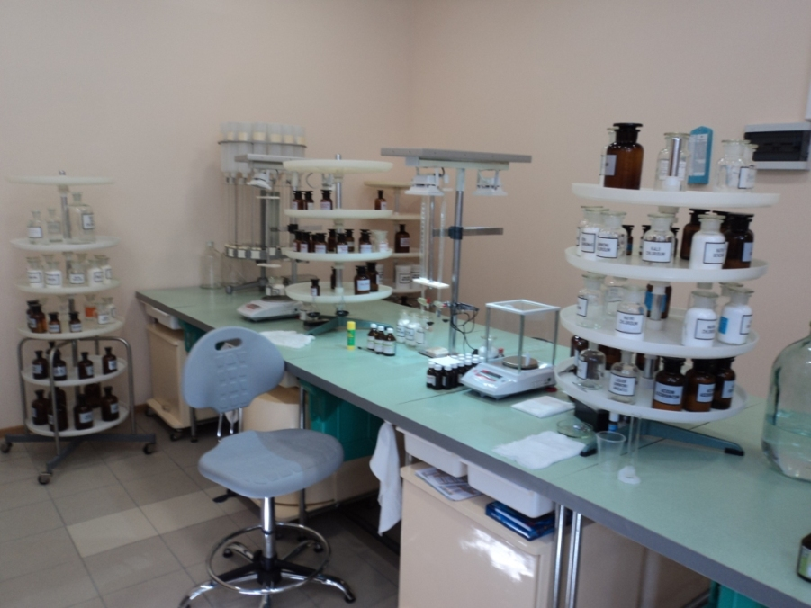
Рабочее место провизора-технолога
Рабочее место провизора-технолога по приему рецептов оборудуется секционным столом, шкафом хранения лекарственных препаратов, вертушкой для изготовленных лекарственных средств, шкафом для хранения лекарственных средств, содержащих сильнодействующие вещества, холодильником, компьютером и различными средствами механизации и оргтехники

Slide 5
Справочная литература и действующая нормативная документация на рабочем месте:
действующий прейскурант цен;
последнее издание Государственной фармакопеи РФ;
таблицы высших разовых и суточных доз; таблицы проверки доз в жидких лекарственных формах; таблицы растворимости препаратов;
справочная литература по несовместимости лекарственных препаратов;
отдельные приказы Минздрава РФ и инструктивные материалы;
справочник лекарственных средств (Государственный реестр ЛС) с указанием их синонимов и способов употребления;
учетные документы (журнал для регистрации неправильно выписанных рецептов и др.).

Slide 6
Правила на рабочем месте по приему и отпуску рецептов
на рабочем месте не должно быть предметов, которые не требуются в процессе работы;
каждый предмет должен иметь постоянное место;
все часто используемые в работе предметы должны находится под рукой;
провизор-технолог при пользовании различными предметами не должен делать лишних движений.

Slide 7
Обязанности провизора-технолога
прием рецептов и требовании, проверка правильности их оформления, совместимости ингредиентов и соответствие прописанных доз возрасту больного, определение стоимости лекарственного средства и оформление соответствующей документации;
учет поступающих рецептов и передача их для изготовления прописанных лекарственных средств
контроль за правильностью прописанных врачами рецептов и информирование своего непосредственного руководителя о всех случаях нарушения врачами правил прописывания рецептов;
регистрация лекарственных средств, отсутствующих и отказываемых населению и лечебно-профилактической организацией, ежедневная информация об этом руководителей отдела или аптеки;
отпуск по рецептам готовых лекарственных средств, если в аптеке не выделен отдел для их отпуска.

Slide 8
Рецепты для индивидуального изготовления ЛС
с пометкой «Немедленно» обслуживаются в срок, не превышающий один рабочий день
с пометкой «Срочно» обслуживаются в срок, не превышающий двух рабочих дней
рецепты на лекарственные средства, входящие в минимальный ассортимент лекарственных средств обслуживаются в срок, не превышающий пяти рабочих дней
рецепты на лекарственные средства, назначаемые по решению врачебной комиссии медицинских организаций, обслуживаются в срок, не превышающий пятнадцати рабочих дней

Slide 9
Особые случаи
наименования ядовитых, наркотических веществ и этилового спирта подчеркивают в рецепте красным карандашом с целью привлечения внимания
В случае если доза прописанного врачом лекарственного средства, стоящего на ПКУ, превышает высший однократный прием и рецепт не оформлен соответствующим образом, то провизор-технолог обязан отпустить это лекарственное средство в половине той дозы, которая установлена как высшая разовая.
При приеме рецепта, в котором выписано лекарственное средство, содержащее наркотические или сильнодействующие средства, провизор-технолог обязан проверить норму единовременного отпуска этих веществ по одному рецепту.

Slide 10
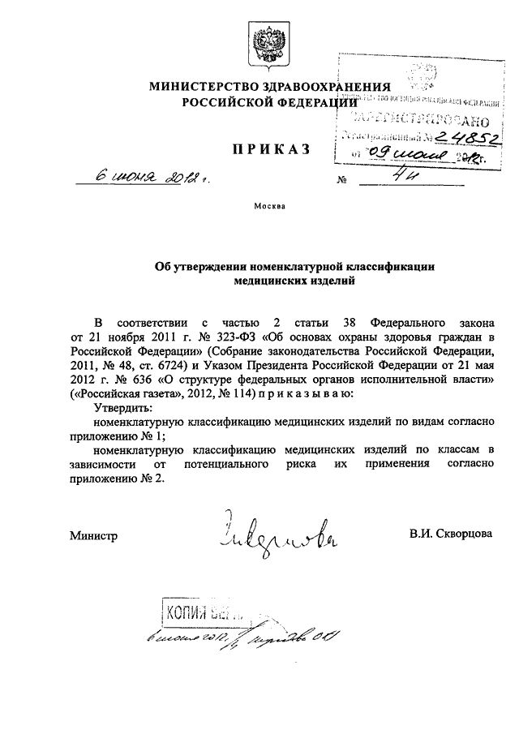
Фармацевтическая экспертиза рецепта
Фармацевтическая экспертиза рецепта – это установление соответствия прописи ЛП рецептурному бланку, наличия основных и дополнительных реквизитов, а также срока действия рецепта по дате выписки и указаниям медицинского работника.
При приеме рецептов и отпуске по ним ЛП аптечные работники должны руководствоваться приказом Минздрава России от 20.12.2012 N 4н "Об утверждении порядка назначения и выписывания ЛП, а также форм рецептурных бланков на ЛП, порядка оформления указанных бланков, их учета и хранения".

Slide 11
Процесс проведения фармацевтической экспертизы
Определить, к какому списку (перечню) относится выписанный в рецепте ЛП.
Обосновать выбор медицинским работником формы рецептурного бланка.
Определить набор необходимых основных и дополнительных реквизитов рецепта и их наличие.
Провести проверку доз (для экстемпоральных ЛП), ПДК и РК выписанного ЛП, если они имеются.
Определить возможность принятия рецепта в работу в силу ограниченности срока действия.
Принять решение о возможности отпуска выписанного в рецепте лекарственного препарата.
В случае невозможности отпуска ЛП по рецепту, в оформлении которого допущены нарушения, определиться со своими дальнейшие действиями в данной ситуации.
В случае возможности отпуска ЛП осуществить таксировку и отпуск ЛП пациенту после его изготовления (для экстемпоральных ЛП), либо таксировку и отпуск ЛП, дать рекомендации о порядке приема ЛП и его хранении в домашних условиях.
Осуществить регистрацию рецептов (для экстемпоральных ЛП) и операций, связанных с обращением отдельных групп ЛС, указать срок хранения рецепта в аптеке, если он установлен

Slide 12
Ошибки допускаемые на рецептурных бланках
Пропись на русском языке
Сомнительные сокращения
Неразборчивое написание
Завышение разовой дозы и суточной
Использование непонятных способов обозначения доз
Нечеткое обозначение процентного содержания вещества в растворе
Неразборчивое обозначение дозы
Не указано количество на один прием
Не указана частота приема
Не указаны время и порядок приема (до или после еды)
Наличие общих указаний: «Внутреннее» «Наружное», «Известно»
Отсутствие какого-либо реквизита
Оформление рецептов на бланках нестандартного образца.
Завышение установленной нормы единовременного отпуска (для наркотических и сильнодействующих средств).

Slide 13
Контрольные вопросы для закрепления:
Какую функцию в аптеке выполняет рецептурно-производственный отдел?
Чем оборудуется рабочее место провизора-технолога по приему рецептов? Какие правила следует соблюдать при организации рабочего места?
Какие обязанности возлагаются на провизора-технолога по приему рецептов и отпуску лекарственных препаратов?
Какую последовательность действий должен соблюдать специалист при фармацевтической экспертизе рецептов?
Какие будут действия фармацевта, если рецепт выписан неправильно?

Slide 14
Домашнее задание
Законспектировать лекцию в тетради
Ответить на контрольные вопросы В ТЕТРАДИ

